Slide 1
4조 MILESTONE
정수영
2013122065 김한주
장소진
임희제

Slide 2




목차
아이템 선정 및 구체화
대략적인 프로그램 구조 및 구현
팀원별 업무 분담
프로젝트 구체화 계획(일정)

Slide 3

아이템 선정
먼저 팀원들간의 아이디어 회의를 통해 프로그램 아이템 선정
후보 : 체스 게임, 미로 찾기 게임, 윷놀이 게임, 바둑게임, blackjack/poker 게임, 포트리스, 등등
후보들 중에서 최대한 완벽하게 구현할 수 있고, 잘 할 수 있을 것 같은 아이템 후보 3개 선정
미로 찾기,체스,blackjack 중에서 가장 많은 투표를 받은 체스 게임 선정.
기본 방식은 client 1vs1 방식이고, 특별히 2D로 구현 계획

Slide 4
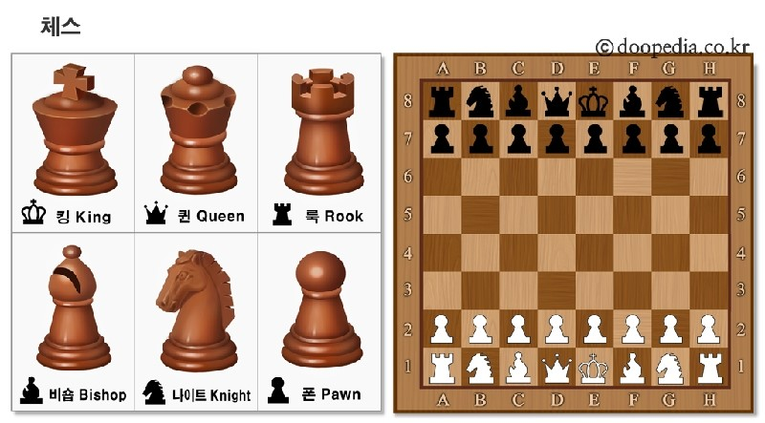
아이템 구체화(1)
체스 게임의 기본적인 규칙 인지
체스는 가로 8개와 세로 8개, 총 64개의 정사각형으로 이루어진 체스보드에서 이루어진다.
체스보드에 칠해져 있는 색이 항상 흰색과 검은색은 아니지만 언제나 서로 확실히 구분되는 밝은 색 하나와 어두운 색 하나로 이루어져 있다. 각각의 선수들은 16개의 백색 또는 흑색기물을 갖고 시작한다. 체스를 두는 사람의 가장 오른쪽 아래에 위치한 정사각형이 흰색이 되도록 보드를 배치하여야 한다. 체스보드에서 "열"은 랭크라고 불리며 1부터 8까지의 숫자가 붙여지고 "행"은 파일라고 불리며 a부터 h까지의 알파벳을 붙인다.
각 선수는 16개의 기물을 갖고 시작한다

Slide 5
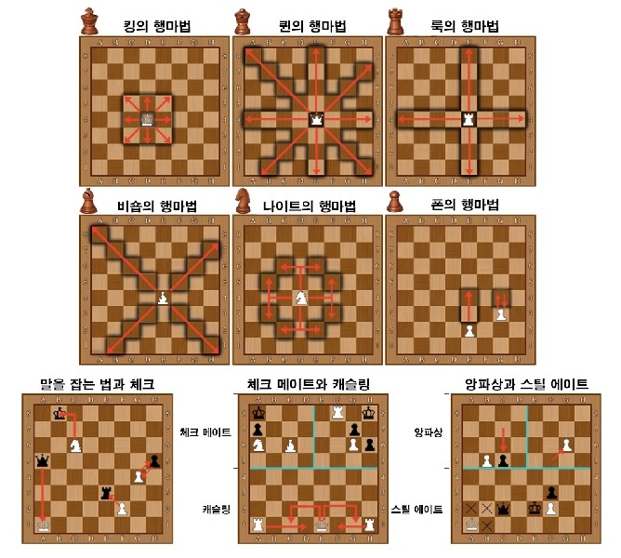
아이템 구체화(2)
기본 행마법 (체스말을 움직이는 규칙)
서로 다른 기물은 서로 다른 행마법을 가진다. 기물들은 상대의 기물을 잡기 위한 경우를 제외하고 비어있는 칸으로의 이동을 원칙으로 한다. 캐슬링을 하는 경우나 나이트의 경우를 제외하고는 기물들은 절대 서로를 넘어다닐 수 없다. 한 기물이 자신을 공격하는 상대의 기물에 의해서 체스보드 밖으로 보내지고 그 빈자리에 공격하는 상대의 기물이 위치한 경우 이 기물은 "잡힌" 것이다.(앙파상이 유일한 예외이다. 앙파상의 경우 공격하는 폰이 잡힌 폰이 있던 자리에 위치하지 않는다.) 한번 잡힌 기물은 경기가 종료될 때 까지 영원히 보드 위에서 제거된다.^{[1]} 킹은 체크를 당하거나 체크메이트를 당할 수는 있지만 잡힐 수은 없다.
킹 상하좌우, 대각선 방향으로 각각 1칸씩만 움직일 수 있다. 1경기마다 각 선수는 단 1번 "캐슬링"이라는 특별 행마를 할 수 있다.
룩 상하좌우 방향으로 기물이 없는 칸에 한해서 칸수의 제한 없이 움직일 수 있다. 룩은 캐슬링을 할때 따라 움직인다.
비숍 대각선 방향으로 기물이 없는 칸에 한해서 칸수의 제한 없이 움직일 수 있다.
퀸 상하좌우, 대각선 방향으로 기물이 없는 칸에 한해서 칸수의 제한 없이 움직일 수 있다.
나이트 현재 위치한 칸으로부터 같은 랭크, 파일, 대각에 위치하지 않은 칸들 중에서 현재 위치와 가장 가까운 칸으로 이동한다. (수직 방향으로 한칸 움직인 후 수평 방향으로 두칸 움직이거나 수직 방향으로 두칸 움직인 후 수평 방향으로 한칸 움직이는 것으로, 이는 L자 모양으로 움직인다고 생각하면 이해하기 쉽다.) 나이트는 유일하게 다른 기물을 넘어다닐 수 있다.
폰 체스의 기물 중 가장 복잡한 행마법을 가지고 있다.
폰은 행마법과 기물을 잡는 법이 다른 유일한 기물이다.
바로 앞의 칸이 비어 있다면 앞으로 한 칸 전진할 수 있다.(바로 앞에 상대의 기물이 있어도 잡을 수 없다.)
경기중 단 한번도 움직이지 않은 폰은 바로 앞의 두칸이 비어 있을 때 두칸 전진할 수 있다.(한칸만 전진해도 된다.) 폰은 대각선 방향으로 바로 앞에 위치한 기물을 잡을 수 있다.(대각선 방향으로 바로 앞에 위치한 칸이 비어 있더라도 그곳으로 전진할 수 없다.)
폰은 앞쪽으로만 움직이며 절대 뒤쪽으로 행마하지 않는다.

Slide 6


통신/룰 구체화(1)
체스말을 선택하면, 움직일 수 있는 위치 검은색
그림자로 가리키기
자기 턴이 끝났을 시에 상대편의 턴으로 넘어가고
자신의 말은 움직일 수 없다.
체스말의 이동은 해당 체스말을 클릭 시에 1회시에
말이 움직일 수 있는 위치가 나타나고, 마우스클릭
2회시 말이 이동한다.
4. 접속 인원수를 대기인원수, 게임중인 인원수 상태를
나타낸다.
5. 방만들기, 방입장, 게임시작, Ready, 방나가기 기능
으로 게임을 진행한다.

Slide 7

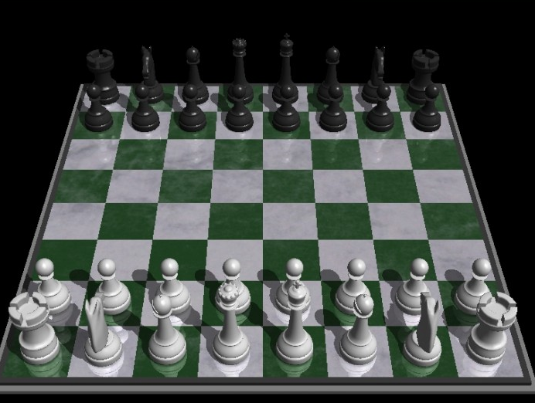
프로그램 구현 계획
사용자가 서로 대결하는 형식의 2D 체스 게임을 구현할 계획
게임 끝난 후 상대방은 제대결을 신청 할 수 있고 서로 승낙한다면 제대결 성사.
프로그램언어는 팀원이 다 할 수 있는 python을 기본으로 한다.
GUI를 연동하여 체스보드와 체스말 등의 디스플레이를 구현한다. (windows 기반)
체스게임은 Client 끼리 1vs1 대결 형식
서로 다른 Client가 서버에 1vs1 대결을 요청하면 서버는 클라이언트들의 요청을 받고 비슷한 레벨의 Client 2명을 한 공간에 연결시킨 뒤 게임을 진행시킨다. 게임이 끝난 후 제대결이 성사되지 않는다면 연결을 종료한다.

Slide 8


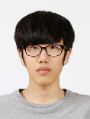
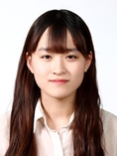
팀원별 임무 분담
정수영
임희제
김한주
장소진
팀장
GUI 설계
통합 코딩
통합 테스팅
프론트앤드 코딩
통합 테스팅
백앤드 코딩
디자인 설계
프론트 엔드 코딩

Slide 9

프로젝트 일정
1주차 : 각자 생각한 아이디어 제시와 아이디어 선출, 사용할 프로그래밍 언어 선택, 프로젝트 방향 설정. (마일스톤 작성 후, 교수님의 피드백을 받고, 방향 재설정 )
2주차 : Python을 기반으로 해서, 게임 프로그램 코딩.
3주차 : GUI 연동해서 체스말, 체스판, 등의 GUI디스플레이를 구현한다.
4주차 : “클라이언트 – 서버” 구조를 기반으로 웹에 적용 시킬 수 있게, 코딩을 확장한다.
5주차 : 프로그램의 오류 해결 및 유지보수

Slide 10

마일 스톤
<3주차>
디스플레이 및 체스게임 구현
<5주차>
오류 점검 및 유지 보수
<1주차>
아이디어회의 점검
<2주차>
조원별 임무 분담숙지 및 언어이해 점검
<4주차>
서버-클라이언트 통신 연결 구현확인

